Slide 1
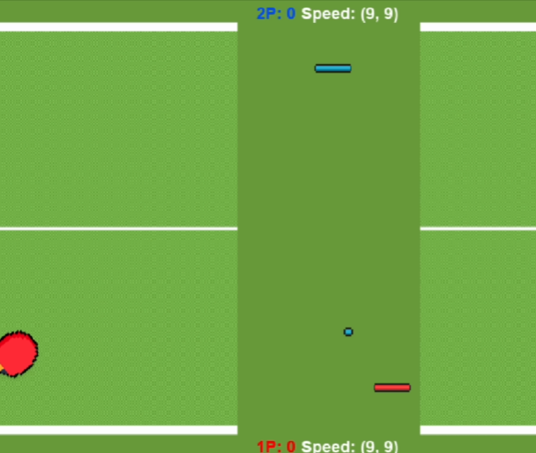
乒乓BATTLE
指導教授 : 陳朝烈 教授
組長 : 余立凱
組員 : 康佳元

Slide 2
需求
功能:
球拍能夠左右移動
發球
預測球落點位置
預測對方回擊路線
系統:
Window10、11
Python3.11

Slide 3
介面
限制
螢幕大小 200 x 500
板子 40 x 10
球 10 x 10
障礙物 30 x 20

Slide 4
Breakdown
乒乓球
KNN
模型載入
模型訓練
模型儲存
模型預測
參數
場景資訊
邊界
球座標
球速
板子座標
障礙物座標
樣本蒐集
球座標
球向量
計算的落點
MLPlay
更新
重置
計算落點
板子移動

Slide 5
架構圖-樣本蒐集
PINGPONG
場景資訊
更新
板子移動
落點計算
重置
得分
樣本蒐集

Slide 6
架構圖-模型測試
PINGPONG
場景資訊
更新
板子移動
重置
得分
模型預測
模型載入
樣本蒐集
模型訓練
模型儲存
KNN

Slide 7
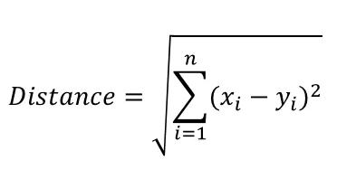
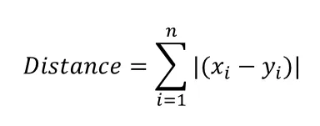
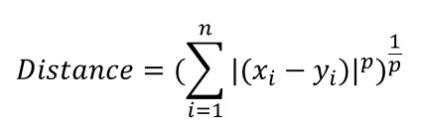
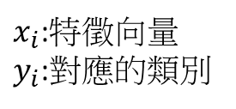
Model-KNN分類
Euclidean distance
Manhattan distance
Minkowski distance
p是任意常數，當p為1時就會變成曼哈頓距離；當p為二時就會變成歐式距離。
$x_{i}$:特徵向量
$y_{i}$:對應的類別

Slide 8

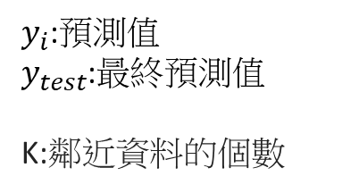
Model-KNN回歸
$y_{i}$:預測值
$y_{test}$:最終預測值
K:鄰近資料的個數

Slide 9
驗收
根據需求進行單元測試，完成需求驗收
驗收條件是從功能角度出發，確保每項功能都能夠符合設計需求，並提供準確、穩定的操作。

Slide 10
1. 球拍能夠左右移動
1. 球拍能夠左右平移
功能描述： 球拍能夠在水平軸上進行左右平移，並能夠準確地跟隨球的運動軌跡進行調整，保持對球的控制。
驗收條件：
平移範圍：球拍必須能夠在預定的範圍內平移，並且在此範圍內運行平穩。
反應速度：球拍的左右平移應具備即時反應能力，對發球或回擊過來的球能夠迅速做出調整，且無顯著延遲。
精確度：球拍的平移過程應保持高精度，確保其能夠準確地與球的接觸點對齊。
穩定性：無論在高速度或突發情況下，球拍的平移功能應穩定運作，不會有跳動、錯位或卡頓現象。

Slide 11
2. 發球
功能描述： 可以進行發球操作，並且發球能夠依照設置的規範與預期進行。
驗收條件：
發球準確性：發出的球應符合設置的發球方向、時間。
發球穩定性：無論操作次數多少，發球機制應無故障。

Slide 12
3. 預測球落點位置
功能描述： 系統能夠準確預測來球在擊中地面後的落點位置，並根據此落點指導球拍操作。
驗收條件：
預測精度：系統能夠根據球的速度、角度、彈性等因素準確預測反彈軌跡，誤差範圍應在可接受的範圍內。
反應時間：系統應在極短時間內計算並預測的落點位置。
穩定性：無論球速多快，預測結果應始終穩定且一致。

Slide 13
4. 預測對方回擊路線
功能描述： 系統能夠預測對手回擊的球路，包括球的速度、方向和角度，並根據此信息調整球拍位置。
驗收條件：
準確度：AI能夠準確預測對手回擊的方向、角度與速度，誤差範圍應小於可接受的限度（例如誤差範圍小於5或1）。
即時性：預測必須在對手回擊動作完成後的瞬間即時更新，無延遲現象。
預測穩定性：系統預測的回擊路線應穩定可靠，不受外部因素如環境變化或隨機性影響(障礙物)。

Slide 14
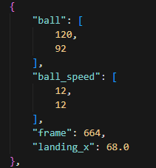
樣本蒐集
樣本蒐集:
記錄每幀的球X座標、球Y座標、球X向速度、球Y向速度、第幾幀、預測的落點座標

